Slide 1
走行中のおける注意
喚起アプリ(ASIO)
1190291 浅野哲史
1190309 岡本祥治
1190333 鈴木遼太郎
1190354 野田正太郎
1190343 徳平文
1190377 溝口瑛祐
1190375 三浦康寛
1190390 山口素輝

Slide 2
ASIOとは
Alarm System In Operationの略
利用者の走行を支援するためのスマートフォン用のアプリケーション
ユーザに自由にカスタマイズ可能なマップを提供

Slide 3
道路交通問題の例
高齢者による危険運転
交通通整備の行き届いていない道路の存在
過疎地域の交通情報の不足
児童による飛び出し
ASIOでは上記のような問題を解決します

Slide 4
基本機能
GPS機能
走行中に危険が想定される場所の位置情報の登録
音声での注意喚起(Raspberry Piまたはスマートフォンから)
過去に起きた事故の位置情報の提供
他のユーザとの情報(マップ)の共有

Slide 5



ASIOでの情報の流れ
スマートフォン
データベース
サーバ
→ユーザのマップ情報を保存
→サーバを通じてユーザがカスタマイズ
したマップ情報を他のユーザにも提供

Slide 6
ASIOの使用方法とメリット
走行中に危険を感じた場所をスマートホン内にマッピング
→ 次に通る時にASIOが危険を警告
他のユーザのカスタマイズした地図を閲覧できる
→ 初めて訪れる土地などで事故の危険がある場所を把握可能
警察が見張っている場所も把握できるかも．．．
マッピング場所の例
子供が飛び出してくるような場所
信号が長く渋滞しやすそうな場所
警察の取り締まりスポット
急な車線減少がある場所
etc…

Slide 7
想定している利用者
自動車を運転するすべてのドライバー
歩行者
つまり，日頃道路を利用するすべての人が利用対象
対象ユーザが多いため，利益が見込める

Slide 8
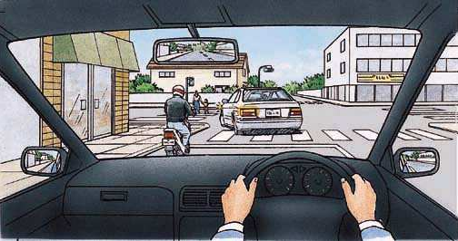
利用場面
この場所危険かも．．．
こんな時にボタン一つで今の位置を記録！
引用元 → http://www.takaragaike.co.jp/se_q/yosoku_f01t.html

Slide 9
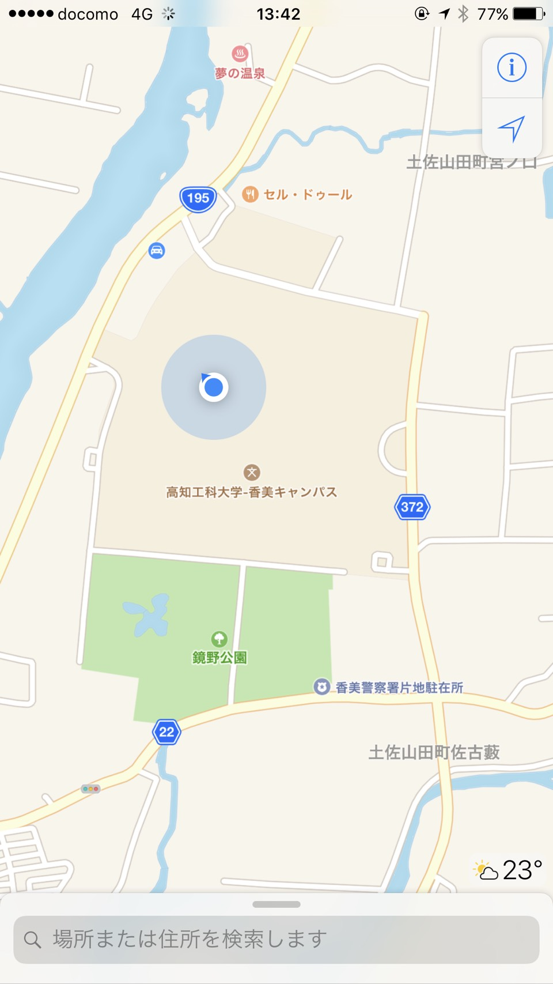

想定しているUI
※Google MapのAPIを使用予定のため
Google Mapのスクリーンショットを利用
ユーザが危険だと感じた場所にマッピング
事故の危険 →赤
警察の張り込み→青
過去の事故現場→黄色
その他 →黒
この付近にユーザの位置が近づくと音声による注意喚起(50〜100m前後の予定)
現在地登録ボタン
(現在のGPSの位置をマッピング)

Slide 10
車内での利用について
運転中のスマートフォンの利用は法律違反！
Raspberry Piに現在地登録ボタンと連携しているボタンを搭載することで，
走行中でもスマートホンを利用せずに現在地のマッピングが可能

Slide 11
ユーザが必要となる機器
Raspberry Pi3(車内用)
IOSを搭載したスマートフォン
※スマートフォンのみの利用も，もちろん可能！

Slide 12
必要コスト
 | 単価 | 数量 | 金額(円) | 備考
サーバ用 RasberryPi3 | 6,000 | 1台 | 6,000
保守・管理費 | 2,376,600 | 1年 | 2,376,600 | 開発コストの10％
人件費 | 30,000(円/日) | 792日 | 23,760,000 | 工数内訳8人×99日
売り上げ | 500 | 100,000 | 50,000,000 | アプリケーション費用:500(円) × 想定利用者数:100,000(人)
※想定利用者数は香美市，南国市，高知市の人口の合計の２割
最終利益：23,857,400(円)

Slide 13
ご静聴ありがとうございました

Slide 14
想定している画面内の機能

Slide 15
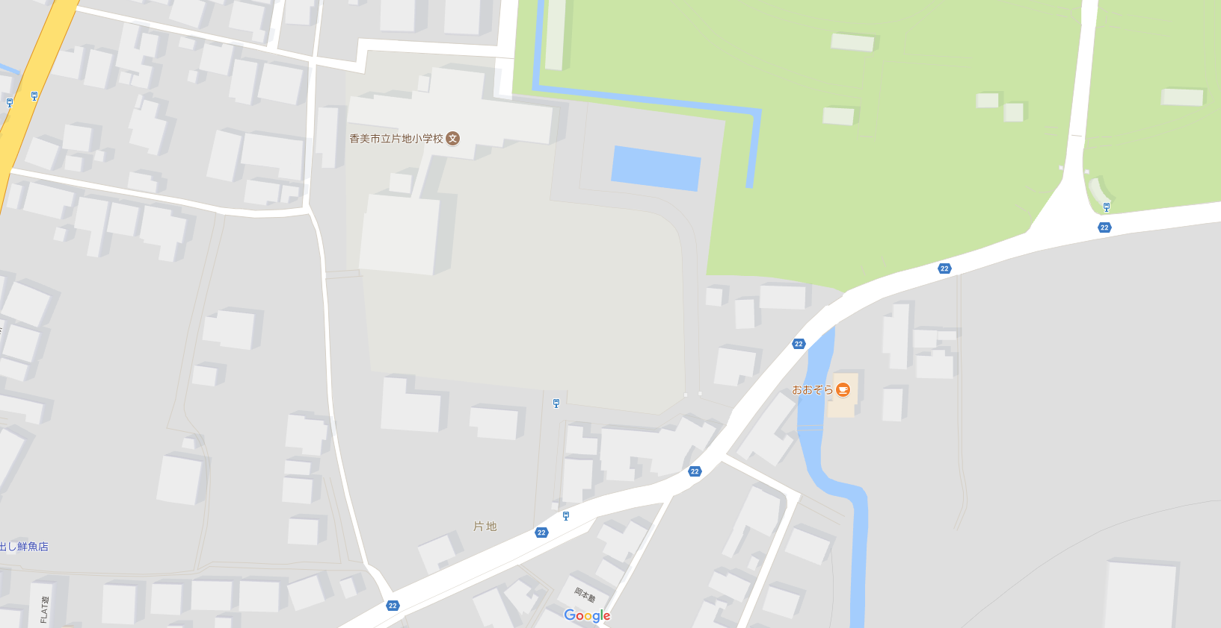
想定しているインタフェース
ユーザが危険だと感じた場所にマッピング
この付近にユーザの位置が近づくと音声による注意喚起

